Slide 1
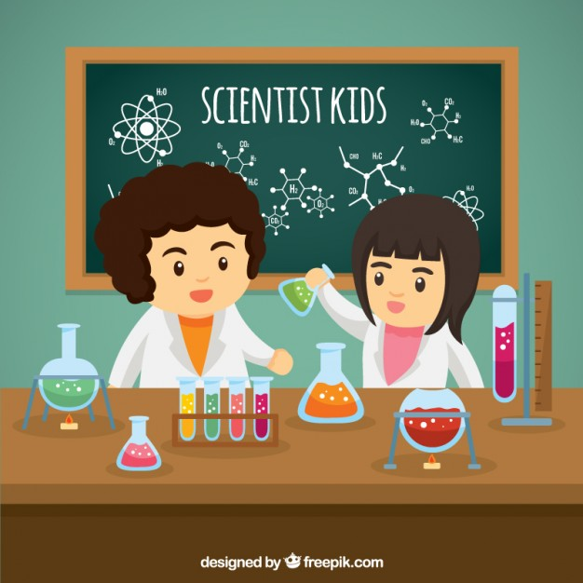
Conservación de masa y volumen
Aspecto: Forma, Espacio y Medida.

Slide 2

Desarrollo de la actividad.
Inicio:
Se le mostrara al alumno dos bolas de plastilina con la misma cantidad y forma comentara si tienen las mismas características (Masa y volumen).
Desarrollo:
Se mostraran las mismas plastilinas pero ahora una cambiara de diferentes formas pero seguirá con la misma cantidad de plastilina; cada ves que esta cambie de forma el alumno tendrá que compararlas y mencionar sus diferencias y similitudes

Slide 3
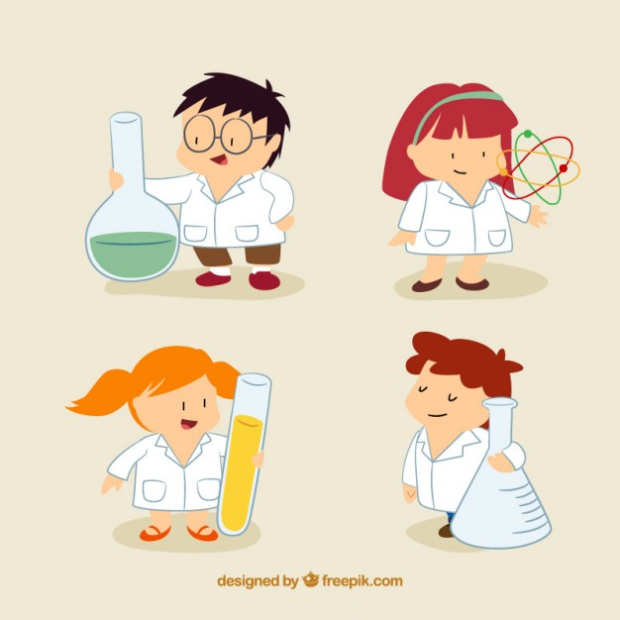
Desarrollo de la actividad.
Cierre:
Se mostrara dos vasos con la misma cantidad agua, se sumergirán las dos plastilinas ya sea con las mismas formas o diferentes dentro de los vasos, para mostrarles que el agua sube a la misma altura sin importar que tengan diferente forma ya que es la misma masa.
https://www.youtube.com/watch?v=c0Lj7lneHfU

Slide 4

Guion de preguntas.
Están iguales?
No tienen diferencias?
Están del mismo tamaño?
Ahora tienen la misma cantidad de plastilina?
Cual tiene más? Por que?
En estos pedacitos se encuentra la misma cantidad de plastilina?
Los vasos tienen la misma cantidad de agua?
Que pasa si meto las plastilinas al agua? Por que?

Slide 5

Competencia que se favorece:
Utiliza unidades no convencionales para resolver problemas que implican medir magnitudes de longitud, capacidad, peso y tiempo, e identifica para qué sirven algunos instrumentos de medición.
Aprendizaje esperado:
Describe semejanzas y diferencias que observa al comparar objetos de su entorno, así como figuras geométricas entre sí.

